Slide 1
大学生心理问卷平台
需求分析
G07成员：
谢豪键，杨宽，朱岑远

Slide 2
项目名称：大学生简单心理问卷平台微信小程序
目录：
1.项目概述
2.市场分析
3.需求分析
4.总结
5.参考文献
6.分工情况

Slide 3
1.项目概述

Slide 4
项目概述
1. 项目介绍 本项目旨在开发一个简单的心理问卷平台微信小程序，用户能够使用该平台进行心理问卷的填写、查看日历及查阅心理相关资料。项目由三人小组负责开发。 2. 项目目标 开发一个具备以下功能的心理问卷平台： 问卷功能：用户可以参与心理测试问卷并提交结果，后台能够接收、存储和分析用户数据。 日历功能：用户可以在小程序中查看和管理个人日程，如问卷活动、课程安排等。 资料查阅功能：用户可以查阅、浏览心理健康相关的文章、音频或视频资源。

Slide 5
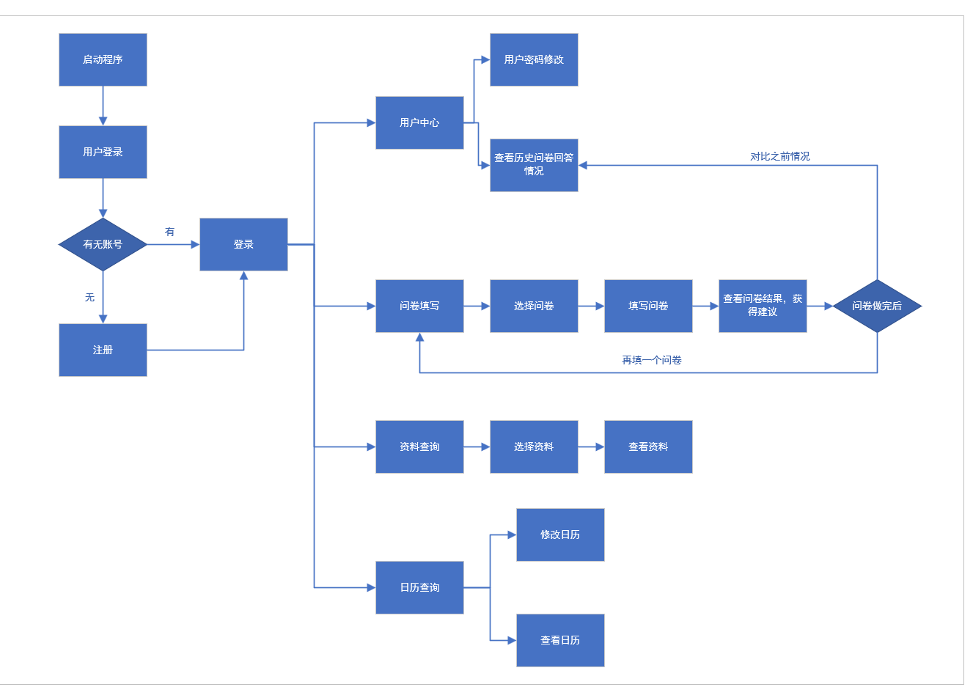
项目概述
3.系统流程图

Slide 6
2.市场分析

Slide 7
市场分析-市场需求分析
目标市场的规模和增长趋势
市场规模：大学生心理咨询市场规模庞大。根据教育部的统计数据，我国大学在校生人数每年都在增长，截至2020年底已经超过4000万人。随着社会压力和心理健康问题的日益关注，大学生心理咨询市场也呈现出快速增长的趋势。
增长趋势：近年来，大学生心理咨询需求的增长趋势明显。尤其是随着心理健康教育的提升和心理问题的广泛认知，越来越多的大学生开始重视自身心理健康，并主动寻求心理咨询服务。此外，社会对大学生心理健康问题的关注度也在提高，相关政策和资源也逐渐得到加强。这些因素都为大学生心理咨询市场的增长提供了有利条件。
需要指出的是，虽然大学生心理咨询市场存在巨大的潜力，但由于心理咨询服务的特殊性，包括隐私保护、专业资质等方面的要求，市场发展仍面临一些挑战。如何提供高质量的咨询服务、打造信任与安全感等，都是需要考虑的因素。

Slide 8
市场分析-市场供应分析
现有产品或服务的供应情况。
目前存在多种产品或服务供应大学生心理咨询需求的解决方案，包括以下几种：
1. 大学校园心理咨询中心：许多大学设有心理咨询中心，为在校学生提供心理咨询服务。这些中心通常由专业心理咨询师组成，提供面对面的咨询和支持。学生可以预约咨询时间，或者在紧急情况下寻求即时支持。
2. 在线心理咨询平台：在线心理咨询平台通过互联网提供心理咨询服务。这些平台通常有注册的心理咨询师，可以通过文字聊天、语音通话或视频会议等方式与用户进行交流。在线平台的优势在于灵活性和便利性，用户可以根据自己的需求选择合适的咨询方式。
3. 心理健康应用程序：许多心理健康应用程序提供自助式的心理调节和管理工具，如心理健康信息、冥想练习、认知行为技术等。这些应用程序通常提供个性化的内容和指导，用户可以根据自身需求和兴趣选择使用。

Slide 9
市场分析-市场趋势分析
大学生心理咨询行业有着良好的发展趋势和广阔的前景：
心理健康意识提升：随着社会对心理健康的重视度提升，大学生心理健康问题逐渐受到广泛关注。校园和社会在心理健康教育上投入更多资源，使得大学生意识到自身心理健康的重要性，对心理咨询的需求持续增加。
技术与创新的应用：技术的进步和创新在大学生心理咨询领域起到了重要作用。在线心理咨询平台、心理健康应用程序等基于互联网和移动设备的解决方案，提供了便利性、灵活性和匿名性等优势，满足了用户多样化的需求。
多元化的服务模式：除了传统的面对面心理咨询，还出现了更多的服务模式，如在线咨询、电话咨询、聊天咨询等。这种多元化的服务模式可以更好地满足不同用户的需求，提供更加便捷和灵活的咨询方式。
政策支持和合作：政府和学校纷纷加强对大学生心理咨询的支持和重视，提供更多的资金和资源用于心理咨询服务的发展。与此同时，与各种机构和专业人士的合作也为心理咨询行业带来了更多的机遇和支持。

Slide 10
3.需求分析

Slide 11
需求分析-功能需求
功能需求
用户管理：支持用户注册、登录和个人资料管理功能。不同权限的用户角色包括普通用户和管理员。
问卷管理：
问卷修改：管理员可以创建、删除和修改心理测评问卷，支持多种题型（如单选、多选、量表等）。
结果统计与分析：系统应提供统计与分析工具，生成图表和报表，帮助用户和管理员分析结果。
问卷填写：用户和管理员可以参与问卷，系统在用户完成问卷后记录数据，并生成建议反馈给用户或管 理员
历史记录：用户登录后可查看自己历史填写的问卷和结果数据。
资料管理：
资料修改：管理员可以创建、删除和修改心理资料库中的内容，支持多种数据（如图片，文本等）。
资料查询：用户和管理员可以查询和下载心理资料库中的内容。
数据导出：用户和管理员可将分析数据导出，供进一步分析使用。
用户反馈：用户可对问卷和平台功能进行反馈，便于平台优化。

Slide 12
需求分析—性能需求、可靠性和可用性需求
性能需求
响应时间：平台在高峰期仍应保证页面加载时间在2秒内，问卷提交后的反馈不超过3秒。
并发访问：设计支持至少1000个用户并发作答，尤其在心理测评或特定活动期间，应满足高并发需求。
数据存储：问卷和结果数据的存储应支持快速访问、检索，并对大规模数据的存储优化。
可靠性和可用性需求

Slide 13
需求分析—出错处理需求、接口需求
出错处理需求
用户操作错误：对用户常见操作错误（如未填写完整即提交等），应有提示信息引导用户正确填写。
系统异常：在系统发生异常时，提供友好提示，并自动记录错误日志，便于后续排查。
数据恢复：在用户作答问卷时，若遇到页面或网络错误，应支持重连后数据恢复功能，避免用户重新填写。
接口需求
前端接口：支持适配主流浏览器，前后端通信采用 RESTful API 或 GraphQL API。第三方登录接口：可接入微信、QQ等第三方授权登录，便于用户快速访问平台。数据分析接口：对管理员和心理学专业人士开放分析数据接口，支持实时获取统计数据，用于进一步研究分析。数据导入/导出接口：支持问卷模板的导入、结果数据的导出，便于问卷的批量管理。

Slide 14
需求分析—约束、逆向需求
约束
法律法规：平台需符合《中华人民共和国个人信息保护法》、《中华人民共和国网络安全法》等法规，尤其是用户隐私方面的要求。
存储位置：用户数据应存储在国内服务器，且符合数据隐私与安全的合规性。
技术栈：前端与后端技术栈需支持高并发和大数据处理能力，并保证安全性。成本预算：根据开发预算，确保硬件资源和开发资源的合理分配，优化开发和运营成本。
逆向需求
用户流失监控：系统可监控用户完成率、流失率，记录用户退出问卷的原因，以帮助平台优化设计。
问卷质量反馈：对用户填写的问卷质量进行标记和分析（如答题一致性），帮助优化问卷设计。
管理员监控：记录管理员的操作记录，防止误操作对问卷和数据造成影响。

Slide 15
需求分析—将来可能提出的要求
将来可能提出的要求
智能推荐：基于用户的填写情况和历史记录，向其推荐适合的其他心理测评问卷或相关资源。
AI数据分析：引入机器学习或自然语言处理技术，自动对用户回答进行分析，并生成初步的心理健康报告。
实时咨询：根据用户测评结果，向其推荐在线心理咨询服务或心理学专业人士，以提供更全面的心理支持。
国际化：未来平台可能支持多语言版本，以满足国际用户需求。

Slide 16
4.总结

Slide 17
总结
整体来看，该项目的开发和部署操作流程清晰，各功能模块的实现难度较低，适合小型开发团队执行。通过合理的分工与协作，能够在规定时间内顺利完成开发工作。但在实施过程中，需要认真对待法律法规、用户隐私及市场需求，以提高项目成功的概率。

Slide 18
5.参考文献

Slide 19
参考文献
《【行业深度】洞察2023：中国数字心理健康服务行业竞争格局及市场份额(附市场集中度、企业竞争力分析等)》（作者：韩艳婷，https://www.qianzhan.com/analyst/detail/220/230922-7974aad6.html）
《2023年全球及中国心理咨询行业现状及发展趋势分析，将更加注重个性化、专业化和综合化的服务「图」》（作者：刘潘，https://www.huaon.com/channel/trend/950728.html）
《2022年中国心理健康产业现状、市场竞争格局及发展趋势》（作者：华经情报网，https://xueqiu.com/1973934190/243325016）
《标准的产品需求文档在这里！（详细说明版）》（作者：产品经理小聪，https://zhuanlan.zhihu.com/p/322049809）

Slide 20
6.分工情况

Slide 21
分工情况（10分制）
资料收集：杨宽 7
需求分析文案：朱岑远 8
PPT制作：谢豪键 8

Slide 22
Thanks for watch
感谢观看

